Slide 1
Des chatbots aux agents sur ordinateur
À retenir
LLM ≠ Chatbot ≠ Agent
Trois choses évoluent en parallèle : la taille/capacité des modèles, les interfaces de chat, et la capacité d’agir via des outils.
Un agent = modèle + contexte + outils + boucle d’action.
2017
2018
2019
2020
2021
2022
2023
2024
2025
2026
MODÈLES
Transformer
GPT‑2
GPT‑3.5
GPT‑4o + o1
GPT‑5.6
attention
article 2017
1.5B params
params non publiés
multimodal + reasoning
raisonnement + tools
—
1K tok.
4K→16K
≈128K
1.05M
GPT‑1
GPT‑3
GPT‑4 / Turbo
GPT‑4.1
117M params
175B params
params non publiés
agents, code, long contexte
512 tok.
2K tok.
8K→128K
1M
CAPACITÉS
Attention
ChatGPT
Thinking
Ordinateur
texte → tokens → prochain token
interface conversationnelle grand public
plus de calcul au moment de répondre
terminal, fichiers, Git, navigateur
Few-shot
Tool calls
Agents
apprendre par exemples dans le prompt
fonctions, API, plugins, navigateur
boucle : décider → agir → observer
ACTIVITÉS
1. Chatbot
2. Contexte
3. Tool calls
4. Agent ordinateur
« Explique ce code R »
« Voici mon script + CSV »
« Lis le fichier, lance Rscript »
« Explore le repo, corrige, teste »
Le modèle répond en texte.
Les fichiers deviennent des tokens.
Le modèle demande une action.
Boucle terminal/Git/fichiers.
Nuance importante : après GPT‑3, OpenAI ne publie généralement plus le nombre de paramètres. La capacité pratique se lit donc mieux par le contexte en tokens, les outils, le raisonnement, la vitesse/coût et la fiabilité.
Sources : Vaswani et al. 2017; Radford et al. 2018/2019; Brown et al. 2020; OpenAI docs.
Notes:
Sources principales: - Vaswani et al., Attention Is All You Need (2017). - OpenAI, Improving Language Understanding by Generative Pre-Training (2018). - OpenAI, Language Models are Unsupervised Multitask Learners / GPT-2 (2019). - Brown et al., Language Models are Few-Shot Learners / GPT-3 (2020). - OpenAI, Introducing ChatGPT (Nov. 30, 2022). - OpenAI, Function calling and other API updates (2023). - OpenAI, Introducing OpenAI o1-preview (2024). - OpenAI, GPT-4.1 in the API (1M context, agents). - OpenAI API Models docs (GPT-5.6 context 1.05M, tools include computer use).

Slide 2
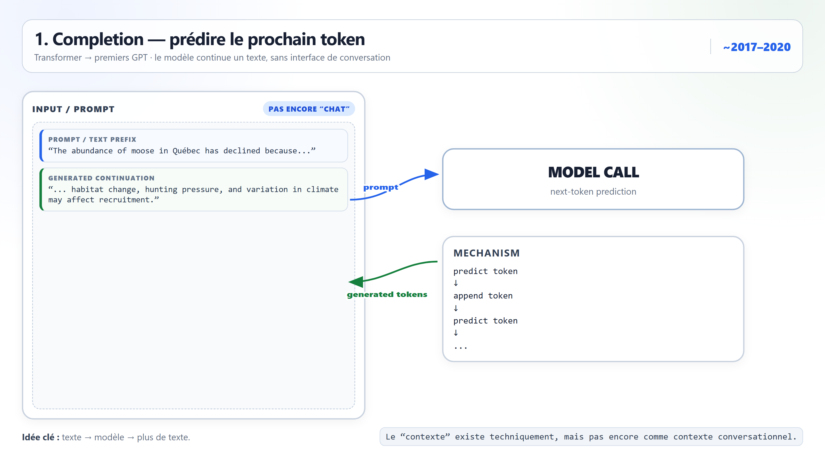

Slide 3
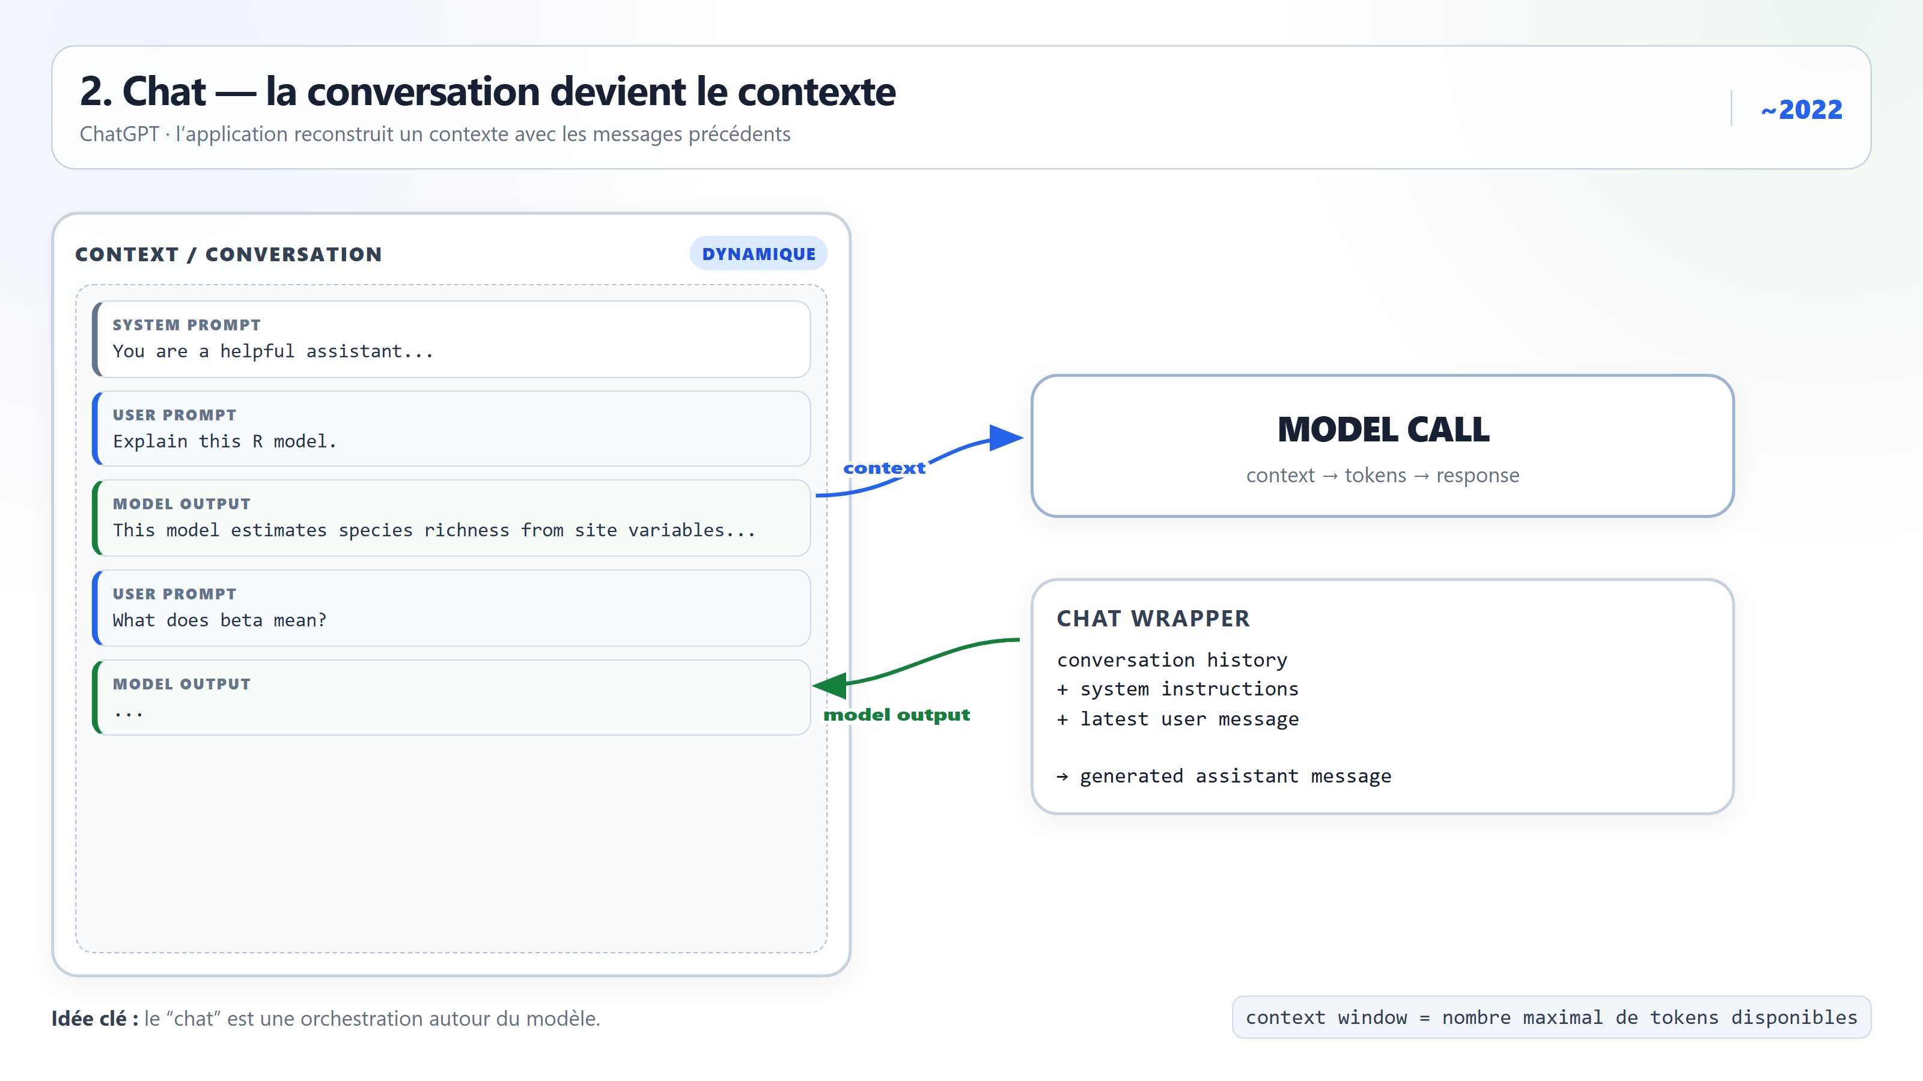

Slide 4
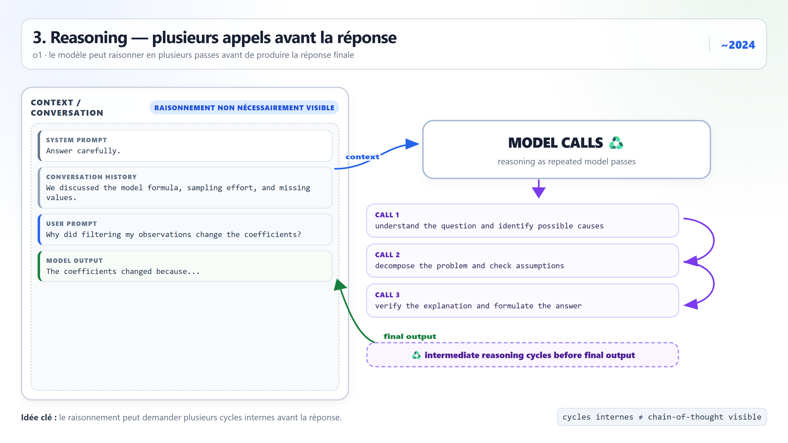

Slide 5
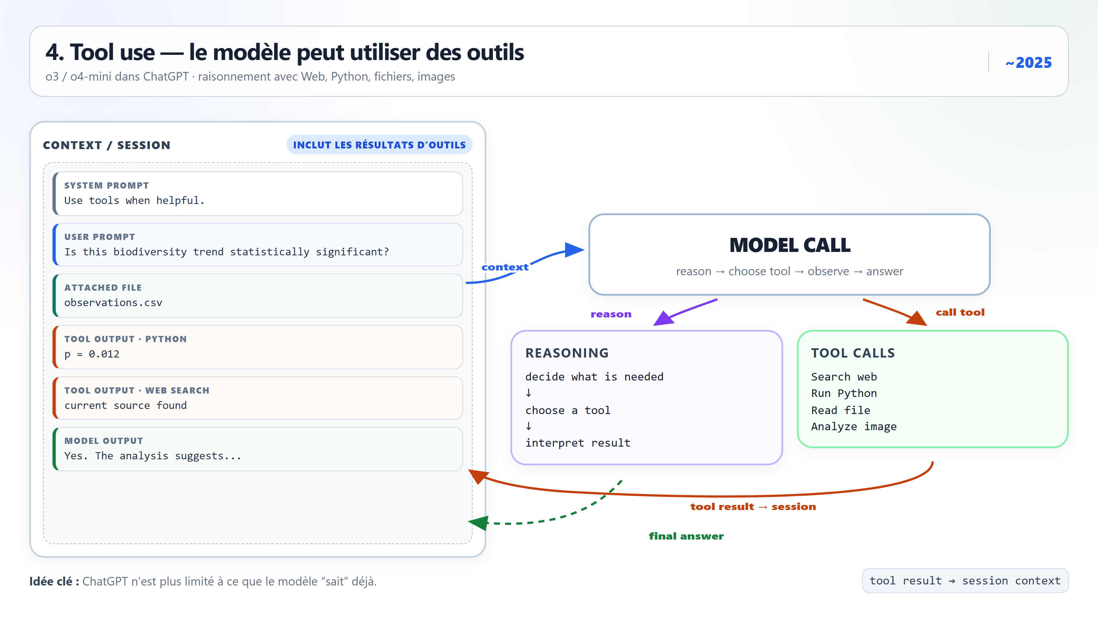

Slide 6
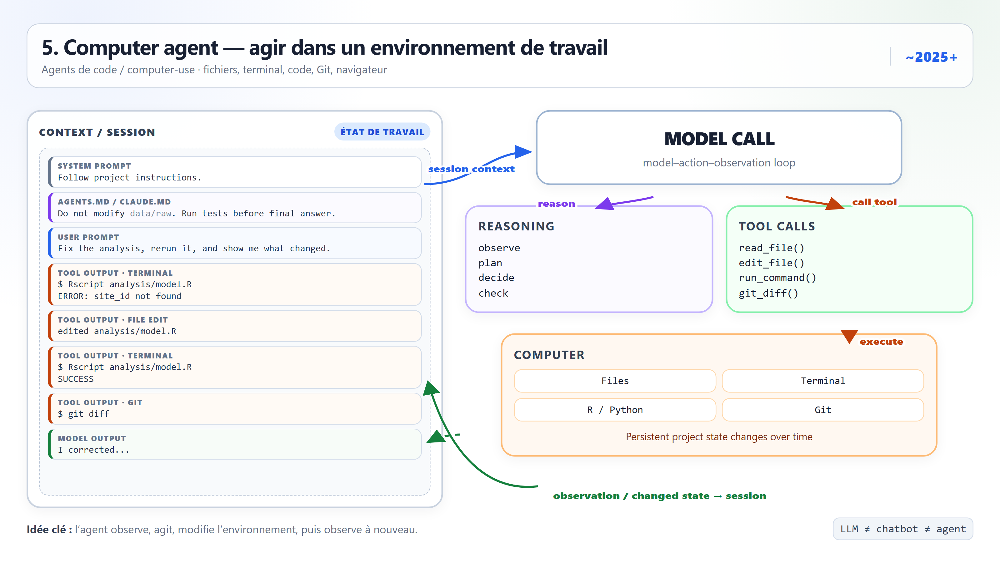

Slide 7
